Slide 1
JAVA项目汇报：斗兽棋
汇报人：周兴鹏、唐鹏

Slide 2
项目完成过程（六周时间）
三个部分：
1.界面、动物图片设计部分（一周时间）
2.规则设计部分（四周时间）
（1）动物移动部分（两周）
（2）动物捕食部分（两周）
3.判定部分（一周时间）

Slide 3
项目类的介绍（五个类）
1.动物类：定义了动物的坐标（int：x、y）、动物的大小int：size、动物的生存状态（boolean：life）
2.地砖类：定义了126个100x100的方格，动物的移动都移动都以方格为单位。
3.图片类：显示草地、桥面、河水和动物的图片。
4.规则类：动物的移动、捕食和回合判定、胜负判定的规则。
5.主类：运行程序。

Slide 4
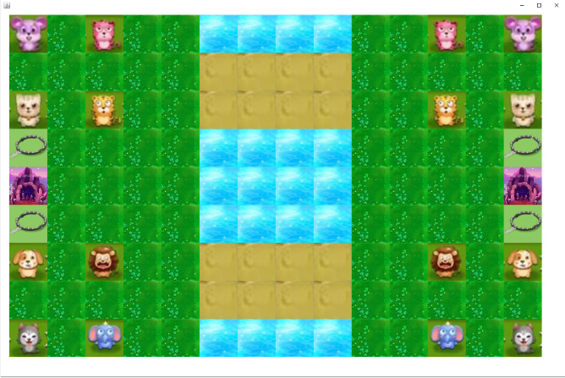
界面设计
以100x100的地砖为单位，用地砖类定义每个地砖的坐标，给每个地砖贴上图片，再给每个动物贴上图片，每移动一次重新刷新一次，完成界面设计。

Slide 5
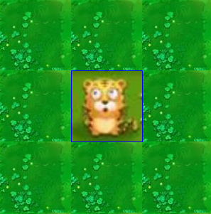
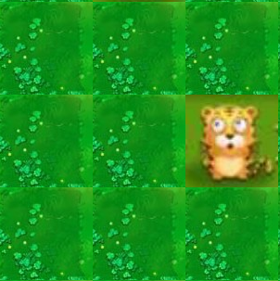
规则设计（移动）
通过鼠标点击事件获取鼠标当前位置，如果鼠标的坐标位于动物的图片内，则该动物被选中，被选中的动物边框呈现蓝色，再通过点击上下左右的地板进行移动，移动前要判断移动的位置是否有动物。下图完成向右移动，其他移动类似。

Slide 6
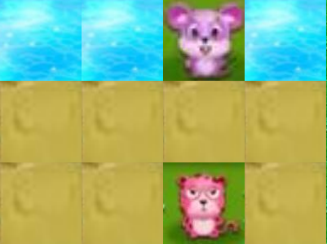

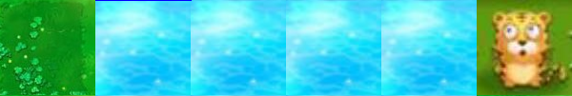
规则设计（过河）
老鼠可以从河里过河，狮子、老虎可以跳过河，其余动物过河方式相同，只能从桥上过河。当除了老鼠、狮子和老鼠的其他动物移动时，每走一步都会判断鼠标点击的坐标是否属于河流区域，如果是，则无法移动。老鼠则可以移动，狮子老虎则可以直接跳到河的另一边。

Slide 7


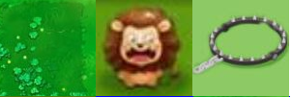
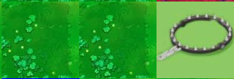
规则设计（捕食）
当动物移动时，如果移动的方向有对方阵营的动物，则通过动物类中的SIZE判断动物大小，如果动物size≥对方阵营动物size，则可以捕食，否则无法捕食。被捕食的动物的状态由true变为false，掉入陷阱的动物的状态也会变为false。如果动物的状态为false，则下次刷新不会显示其图片，其坐标也变为（-100,100）。下图为狮子捕食老虎，老虎状态变为false，狮子掉入陷阱，状态变为false，老虎和狮子都不再显示。

Slide 8

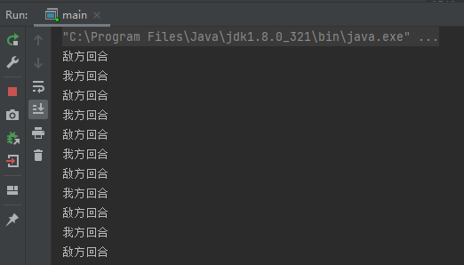
回合判定
在全局定义一个int变量turn，turn初始值为1，表示我方走，我方走完之后turn变为2，此时提示敌方回合，轮到敌方（右方）走，敌方走完后turn变为1，提示我方回合，轮到我方（左方）走。

Slide 9
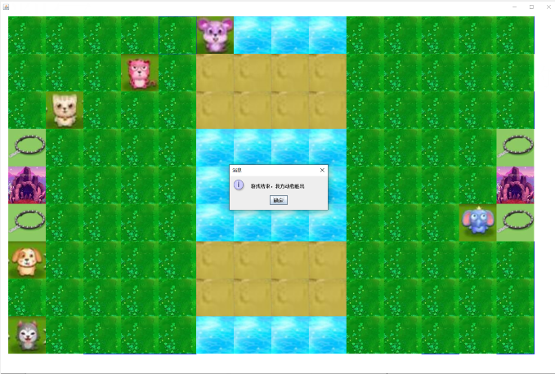
胜负判定
当一方的动物全部死亡（状态全部变为false）或者一方的洞穴被入侵，则另一方获胜。
下图为敌方动物全部死亡（状态全为false），我方获胜，游戏结束。

Slide 10
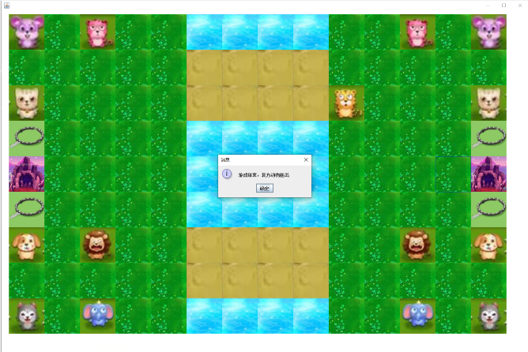
胜负判定
当一方的动物全部死亡（状态全部变为false）或者一方的洞穴被入侵，则另一方获胜。
下图为敌方洞穴被我方动物侵入，我方获胜，游戏结束。

Slide 11
谢谢大家！

